Slide 1


Slide 2

Il convient de lancer le mode diaporama pour la diffusion de la leçon en classe
Réservé à l’enseignant (e)

Slide 3




Pictogrammes
Réservé à l’enseignant (e)
L’enseignant parle
Diffusion d’un média
Média en cours de diffusion
Fin du média. Passer au slide suivant
Expliquer, donner une consigne
Désigner un élève

Slide 4
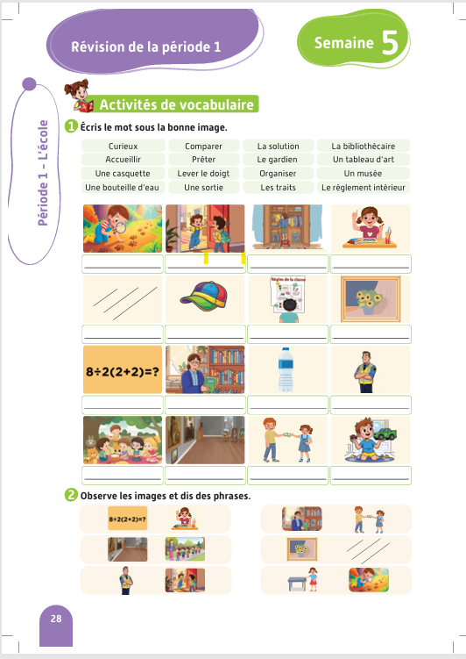
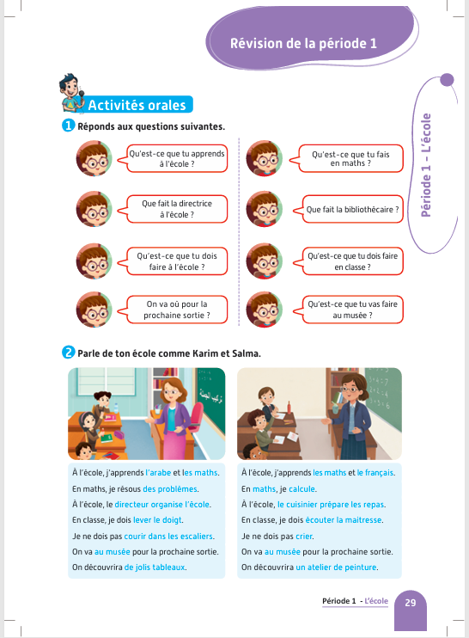
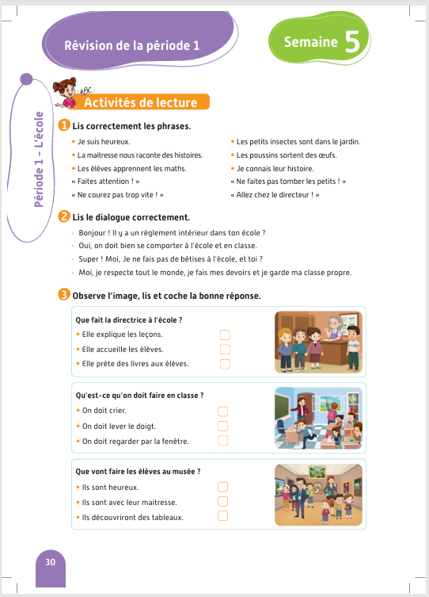
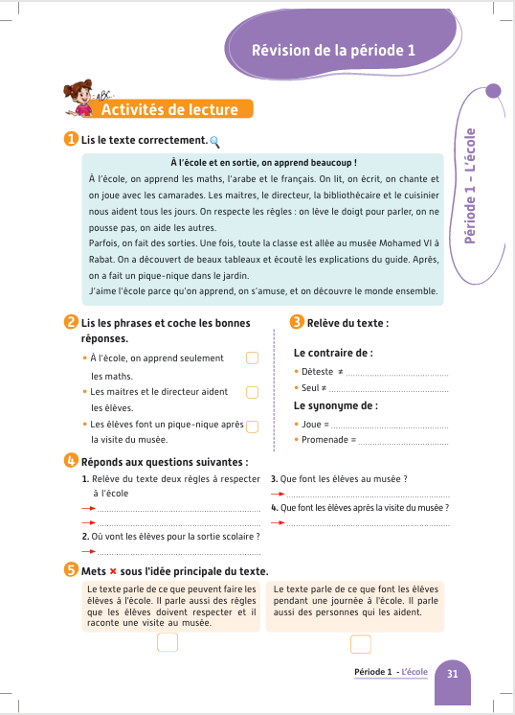
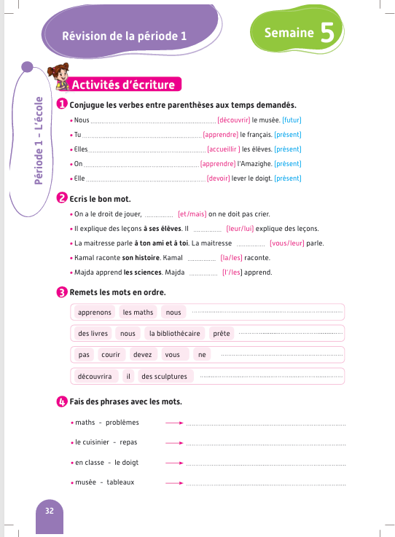
Contenu de la semaine de soutien
Réservé à l’enseignant (e)

Slide 5

Organisation de la semaine de révision
Réservé à l’enseignant (e)
Séance 1
Séance 3
Activités de vocabulaire
Activités de lecture
Séance 2
Séance 4
Activités orales
Activités d’écriture

Slide 6



Plan de la séance 1
Réservé à l’enseignant (e)
1. Activité 1
Points de langue.
Écrire des phrases.

Slide 7
Réservé à l’enseignant (e)
(ة)خاص بالأستاذ
Au terme de cette séance de révision, l’enseignant doit vérifier qu’au moins 80% des élèves sont capables de :
Répondre correctement aux exercices de langue.
Écrire un texte.
* Si ce taux n’est pas atteint, il convient de mettre en place des actions de remédiation, collectives ou individuelles.

Slide 8




Bonjour les enfants. Aujourd’hui, nous allons commencer une nouvelle séance de révision. Soyez attentifs.

Slide 9

Prenez vos ardoises.

Slide 10
Lisez la phrase en silence. Écrivez la bonne réponse sur vos ardoises.
découvriront
découvrirons
Nous ________________ le musée.

Slide 11
Levez vos ardoises.

Slide 12
Corrigez. Qui veut expliquer la réponse ?
Nous découvrirons le musée.

Slide 13
Lisez la phrase en silence. Écrivez la bonne forme du verbe apprendre au présent.
apprend
apprends
Tu ___________ le français.

Slide 14
Levez vos ardoises.

Slide 15
Corrigez. Qui veut expliquer la réponse ?
Tu apprends le français.

Slide 16
Lisez la phrase en silence. Écrivez la bonne réponse sur vos ardoises.
accueillent
accueille
Elles __________ les élèves.

Slide 17
Levez vos ardoises.

Slide 18
Corrigez. Qui veut expliquer la réponse ?
Elles accueillent les élèves.

Slide 19
Lisez la phrase en silence. Écrivez la bonne réponse sur vos ardoises.
apprends
apprend
On _________________ l’Amazighe.

Slide 20
Levez vos ardoises.

Slide 21
Corrigez. Qui veut expliquer la réponse ?
On apprend l’Amazighe.

Slide 22
Lisez la phrase en silence. Écrivez la bonne réponse sur vos ardoises.
doit
dois
Elle __________________ lever le doigt.

Slide 23
Levez vos ardoises.

Slide 24
Corrigez. Qui veut expliquer la réponse ?
Elle doit lever le doigt.

Slide 25
Lisez la phrase en silence. Écrivez la bonne réponse sur vos ardoises.
et
mais
On a le droit de jouer__________ on ne doit pas crier.

Slide 26
Levez vos ardoises.

Slide 27
Corrigez. Qui veut expliquer la réponse ?
On a le droit de jouer mais on ne doit pas crier.

Slide 28
Lisez la phrase en silence. Écrivez la bonne réponse sur vos ardoises.
lui
leur
Il explique des leçons à ses élèves.
Il __________ explique des leçons.

Slide 29
Levez vos ardoises.

Slide 30
Corrigez. Qui veut expliquer la réponse ?
Il explique des leçons à ses élèves.
Il leur explique des leçons.

Slide 31
Lisez la phrase en silence. Écrivez la bonne réponse sur vos ardoises.
vous
leur
La maitresse parle à ton ami et à toi.
La maitresse __________ parle .

Slide 32
Levez vos ardoises.

Slide 33
Corrigez. Qui veut expliquer la réponse ?
La maitresse parle à ton ami et à toi.
La maitresse vous parle .

Slide 34
Lisez la phrase en silence. Écrivez la bonne réponse sur vos ardoises.
la
les
Kamal raconte son histoire.
Kamal __________ raconte .

Slide 35
Levez vos ardoises.

Slide 36
Corrigez. Qui veut expliquer la réponse ?
Kamal raconte son histoire.
Kamal la raconte .

Slide 37
Lisez la phrase en silence. Écrivez la bonne réponse sur vos ardoises.
l’
les
Majda apprend les sciences.
Majda __________apprend.

Slide 38
Levez vos ardoises.

Slide 39
Corrigez. Qui veut expliquer la réponse ?
Majda apprend les sciences.
Majda les apprend.

Slide 40


Plan de la séance
Réservé à l’enseignant (e)
Points de langue.
2, Activité 2
Écrire des phrases.

Slide 41

Maintenant, nous allons écrire des phrases. Vous allez mettre des mots en ordre pour obtenir des phrases correctes.

Slide 42

Prenez vos cahiers.

Slide 43
Remets les mots en ordre pour obtenir des phrases.
apprenons
les maths
Nous

Slide 44
Qui veut lire sa phrase ?

Slide 45
Corrigez.
Nous apprenons les maths.

Slide 46
Remets les mots en ordre pour obtenir des phrases.
découvrira
il
des sculptures

Slide 47
Qui veut lire sa phrase ?

Slide 48
Corrigez.
Il découvrira des sculptures.

Slide 49
Remets les mots en ordre pour obtenir des phrases.
pas
courir
devez
vous
ne

Slide 50
Qui veut lire sa phrase ?

Slide 51
Qui veut lire sa phrase ?
Vous ne devez pas courir.

Slide 52
Maintenant, nous allons faire une autre activité. Faites des phrases avec les mots suivants.
Le cuisinier
repas
…………………………………………………………………………………………….

Slide 53
Qui veut lire sa phrase ?

Slide 54
Voici une phrase correcte : Le cuisinier prépare un repas.
Le cuisinier prépare un repas.

Slide 55
Fais des phrases avec les mots.
musée
tableaux
…………………………………………………………………………………………….

Slide 56
Qui veut lire sa phrase ?

Slide 57
Voici une phrase correcte : Dans le musée, nous découvrirons des tableaux.
Dans le musée, nous découvrions des tableaux.

Slide 58

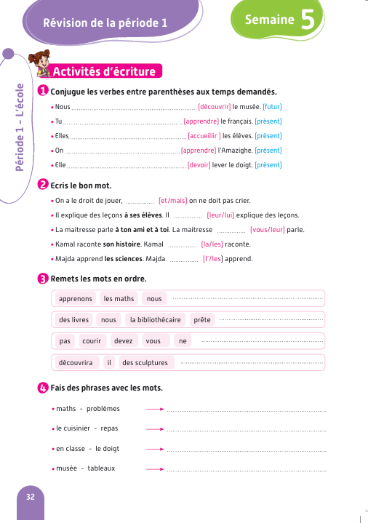
La séance d’aujourd’hui est terminée. À la maison, faites l’activité 4, page 32.

